Slide 1
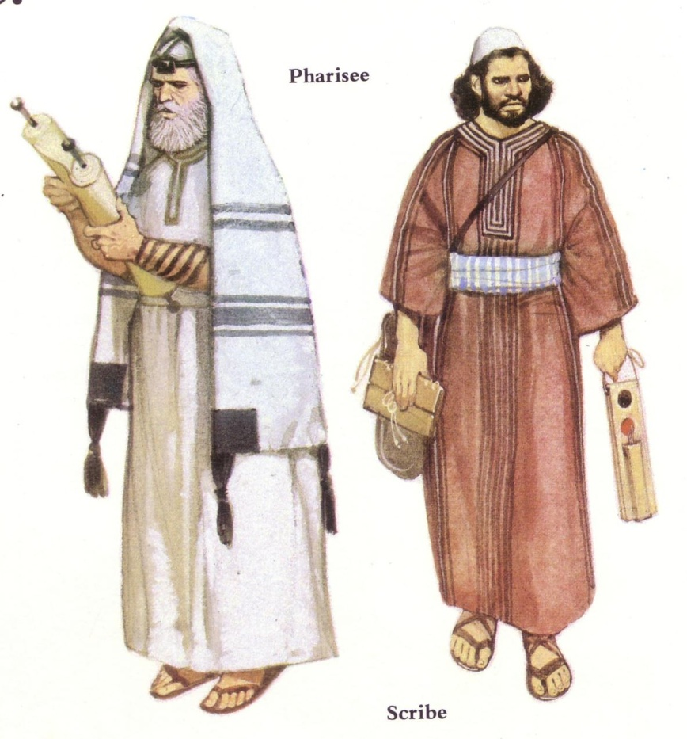
Sekte-sekte Yahudi
Pengaruh kelompok-kelompok Israel abad pertama
Dr. Rick Griffith • Singapore Bible College • BibleStudyDownloads.org

Slide 2
Apakah Spiritualitas itu?
115
Diskusikan:
Apa yg membuat seseorang menjadi “saleh”?
apakah pengaruh internal atau external?

Slide 3
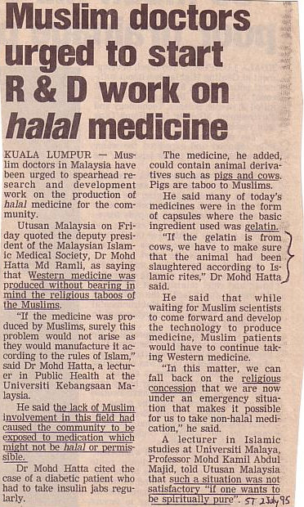
Agama-agama lain berdebat tentang spiritualitas

Slide 4
Kehidupan beragama di Israel
115
Beraneka ragam karena 70 tahun di pengasingan
Banyak interpretasi terhadap Hukum Taurat
Bermacam-macam Sinagoge

Slide 5
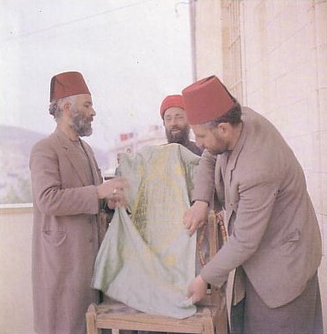
Kaum Samaria di luar Yudaisme
115
Saat ini sekitar 400 orang Samaria tinggal di Israel

Slide 6
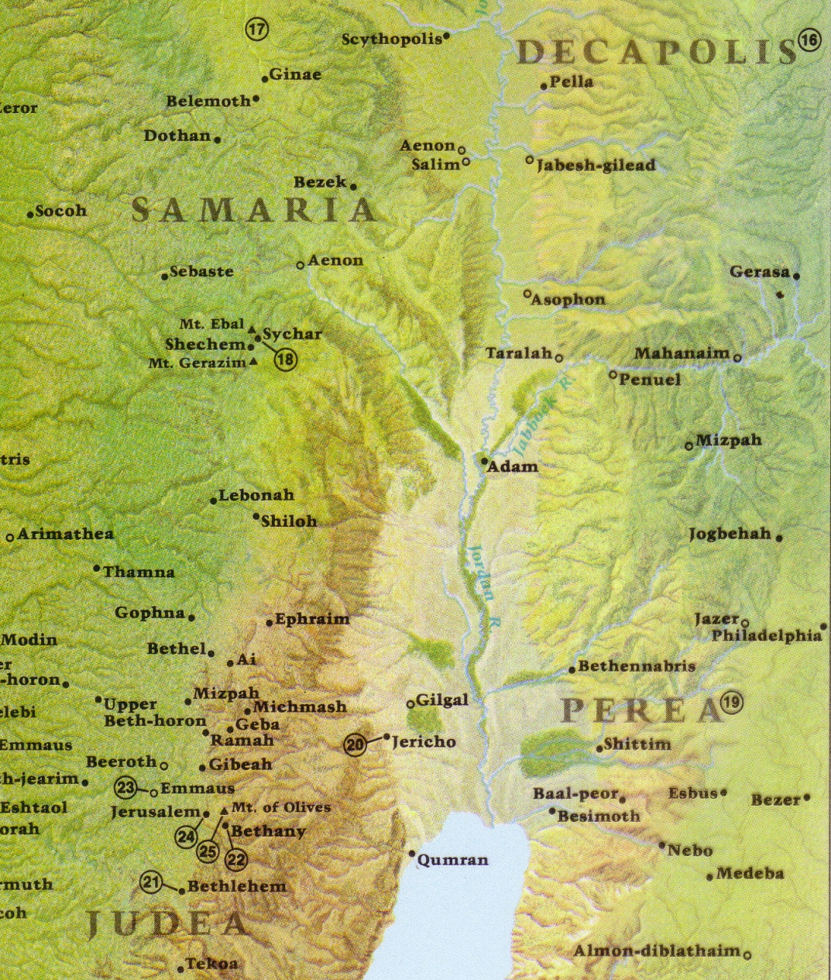
Alasan mengapa orang Yahudi membenci orang Samaria
115
2 Raja-raja 17:24-33
Keturunan campuran
Berhala
Melawan reformasi Ezra
Sinkretisme
Kuil di Gunung Gerizim
Menebarkan tulang manusia di Bait Allah
Menyerang orang Yahudi yang dalam perjalanan menuju Bait Allah
Kuil Gerizim
Bait Allah di Yerusalem
Coleman, Today’s Handbook of Bible Times & Customs, 254

Slide 7
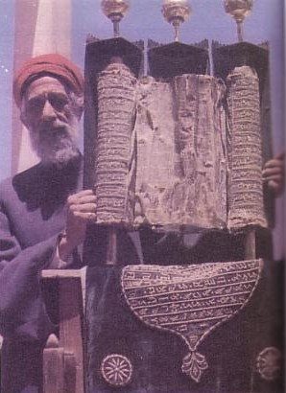
115
Alasan mengapa orang Yahudi membenci orang Samaria
2 Raja-raja 17:24-33
Keturunan campuran
Berhala
Melawan reformasi Ezra
Sinkretisme
Kuil di Gunung Gerizim
Menebarkan tulang manusia di Bait Allah
Menyerang orang Yahudi yang dalam perjalanan menuju Bait Allah
Hanya memegang 5 kitab Musa sebagai Firman Allah
Coleman, Today’s Handbook of Bible Times & Customs, 254

Slide 8
Kecurigaan terhadap orang-orang yang “bertobat” masuk Yudaisme
Orang-orang Farisi membuat hidup para petobat baru menjadi sulit (Mat 23:15).
Para petobat baru ditolak karena latar belakang asing mereka (Gentile)
Mereka dicurigai karena cara mereka bertobat.
Mereka tidak mungkin diangkat sebagai pemimpin agama.
Orang-orang Yahudi mengutuki mereka karena anggapan bahwa semua perempuan non-Yahudi dianggap sama dengan pelacur.
Mat 23:15 “Celakalah kamu, hai ahli-ahli Taurat dan orang-orang Farisi, hai kamu orang-orang munafik, sebab kamu mengarungi lautan dan menjelajah daratan, untuk mentobatkan satu orang saja menjadi penganut agamamu dan sesudah ia bertobat, kamu menjadikan dia orang neraka, yang dua kali lebih jahat daripada kamu sendiri.”
Coleman, Today’s Handbook of Bible Times & Customs, 254

Slide 9
Sekte-sekte Yahudi
115
Diskusi: Jelaskan ancaman utama dari salah satu sekte yang ada dan kesamaannya dengan kekristenan saat ini.
 | Ancaman Utama | Kesamaan dengan Kekristenan saat ini
a. Farisi
b. Saduki
c. Essen
d. Zelot

Slide 10
Farisi
115
Apakah ancaman utama dari orang-orang Farisi?
Siapakah yg disebut “orang-orang Farisi” saat ini?

Slide 11
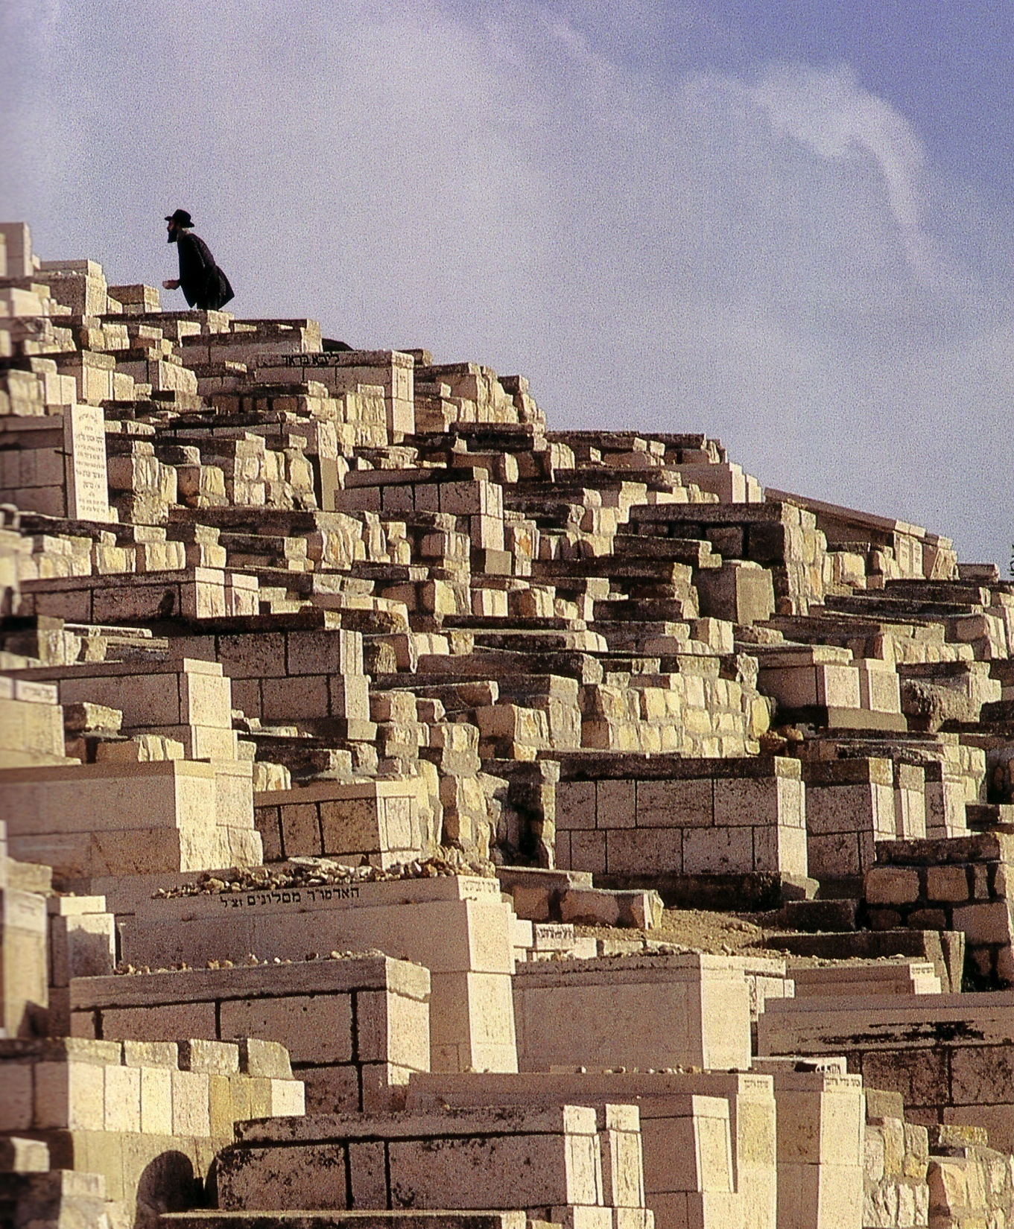
Dekat pada Tuhan
Orang-orang Yahudi dikuburkan di Bukit Zaitun dengan harapan mereka akan menjadi yg pertama dibangkitkan dan bersama Mesias memasuki Pintu Gerbang Timur

Slide 12
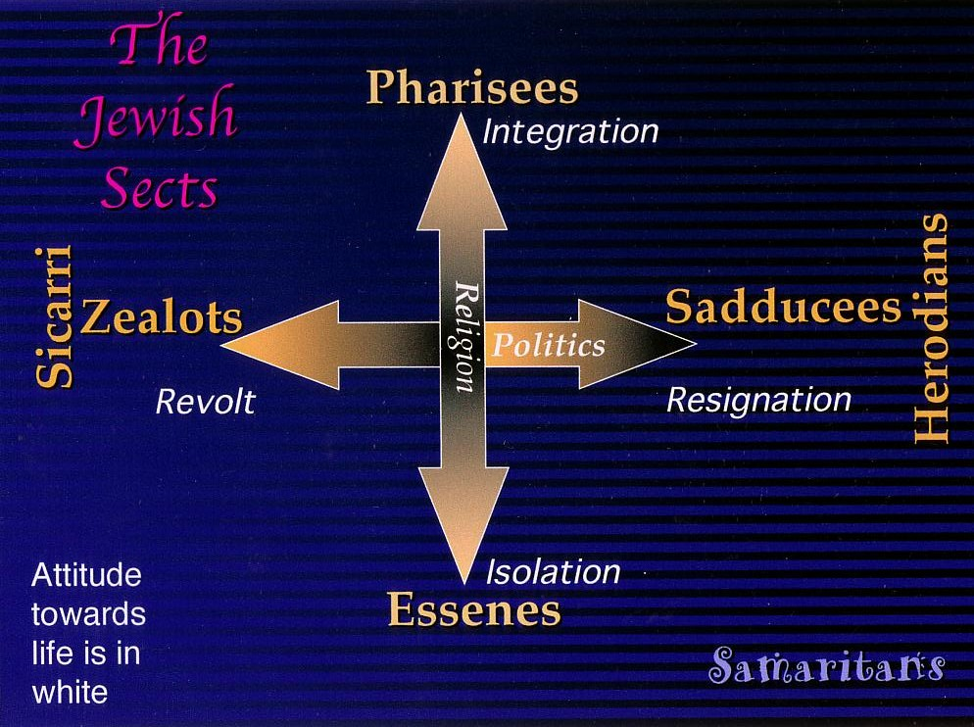
The Jewish Sects
115a

Slide 13
The Jewish Sects
115a

Slide 14

Farisi
123
Asal: Hasidim (200 tahun SM)
65-66
Mereka menerima otoritas 39 kitab PL dan tradisi lisan sebagai ilham dari Tuhan yang setara.
Mereka mengambil jalan tengah dimana kehendak bebas dan kedaulatan Tuhan tidak saling mempengaruhi.
Mereka menerima pengajaran tentang susunan hierarki pada malaikat dan setan.
Bible Visual Resource Book, 185

Slide 15
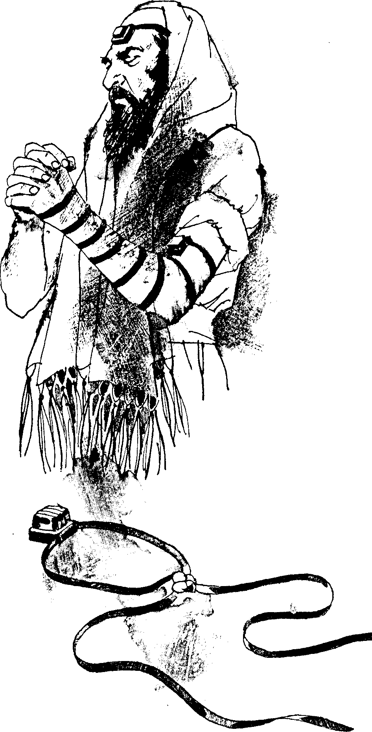
Farisi dan
“Phylacteries”
123
4. Mereka diajarkan tentang masa depan untuk orang mati.
5. Mereka percaya akan kekekalan jiwa serta ganjaran setelah kematian.
Bible Visual Resource Book, 185

Slide 16
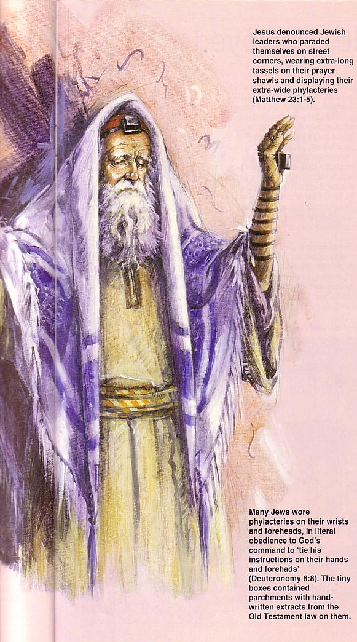
Karakteristik orang-orang Farisi (lanjutan)
123
6. Mereka adalah manusia yang paling unggul di antara umat manusia.
7. Penekanan pada ajaran mereka lebih kepada etika daripada teologi.
Yesus tidak pernah mempertanyakan masalah teologi kepada orang-orang Farisi. Tetapi di Mat 23 Ia mengungkapkan kemunafikan mereka karena mereka tidak melakukan apa yang mereka ajarkan.
Bible Visual Resource Book, 185

Slide 17
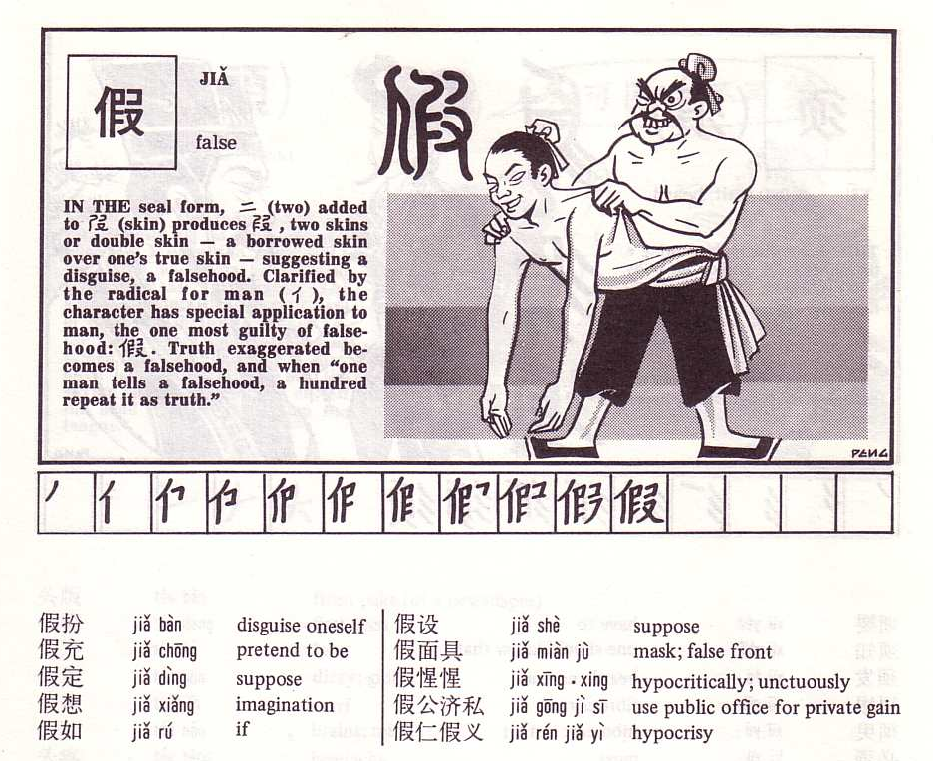
Orang-orang Tionghoa Farisi??
124

Slide 18
Saduki
115
Apakah ancaman utama dari orang-orang Saduki?
Siapakah yg disebut “orang-orang Saduki” saat ini?

Slide 19
The Jewish Sects
115a

Slide 20
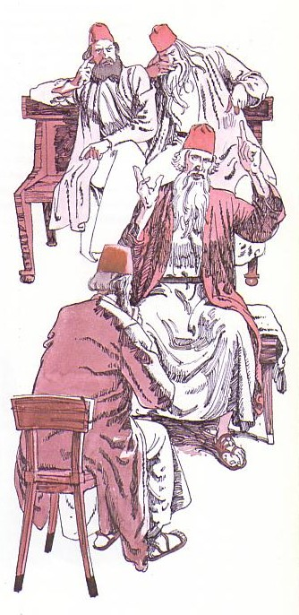
Orang-orang Saduki
123
Kemungkinan dimulai dari periode Hasmon (166-63 SM), berakhir 70M bersamaan dengan kejatuhan Yerusalem.
1.Mereka menolak otoritas tradisi
2.Mereka menginterpretasikan Hukum Taurat dengan lebih literal dibandingkan orang Farisi.
3.Mereka sangat menjunjung tinggi kemurnian suku Lewi.
4.Percaya pada kehendak bebas manusia.
5.Mereka menolak kebangkitan dan kehidupan setelah kematian.
6.Mereka tidak percaya pada malaikat dan setan.
7.Mereka menolak pemikiran tentang dunia spiritual.
8.Hanya mengakui kitab Musa sebagai Kitab Suci.

Slide 21
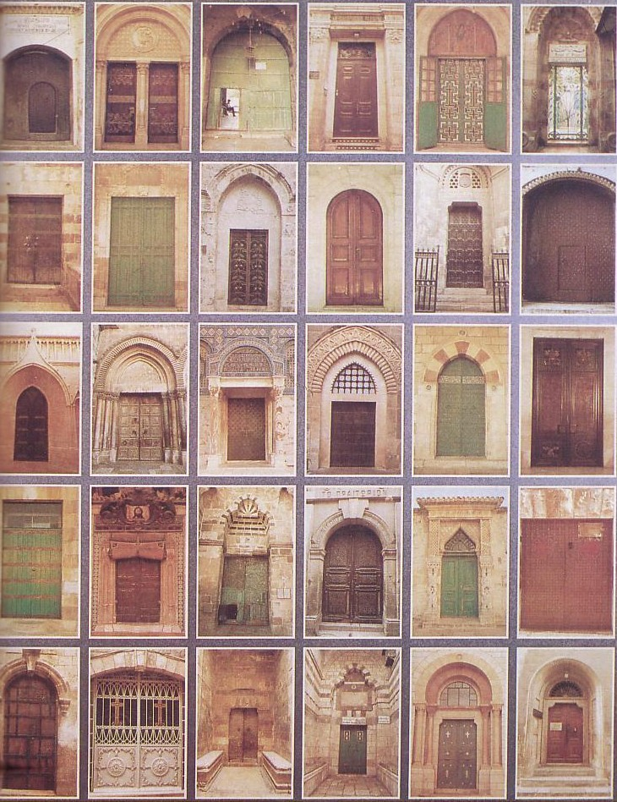
Orang-orang Saduki masuk dari pintu ke pintu di Yerusalem!
5.Mereka menolak kebangkitan dan kehidupan setelah kematian.
6.Mereka tidak percaya pada malaikat dan setan.
7.Mereka menolak pemikiran tentang dunia spiritual.
8.Hanya mengakui kitab Musa sebagai Kitab Suci.
Bible Visual Resource Book, 185

Slide 22
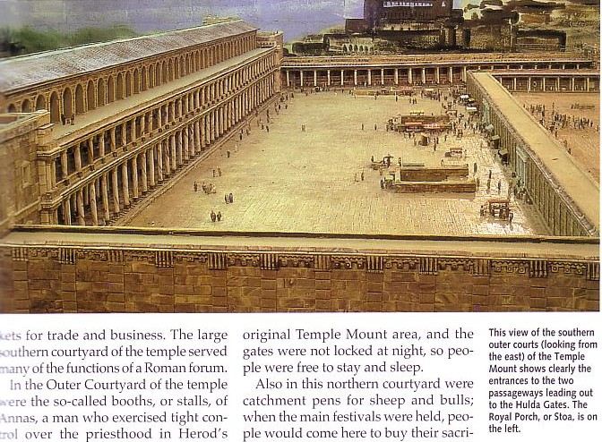
Pelataran Istana
(Stoa)
Orang-orang Sanhedrin bertemu di Istana Portiko di ujung selatan Istana
Tangga turun ke Pintu Gerbang Hulda

Slide 23
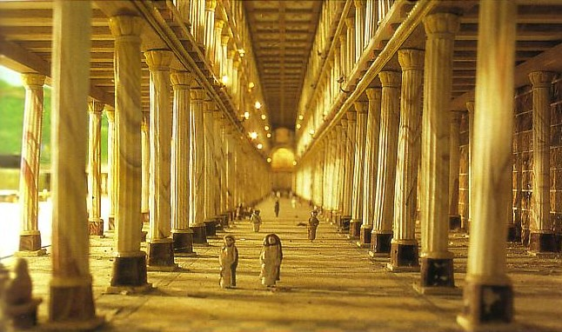
Ruangan dalam Istana Portico

Slide 24
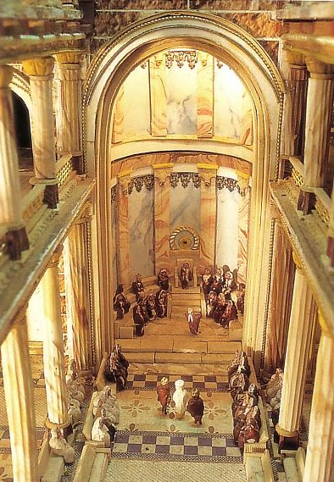
Tempat pertemuan Sanhedrin
Aula setengah lingkaran di ujung timur Istana Portico
Ke-71 anggota Sanhedrin diadili disini sejak 30 M
Pertemuan terbuka (kecuali tentang Yesus!), sementara pengadilan Roma adalah tertutup.

Slide 25
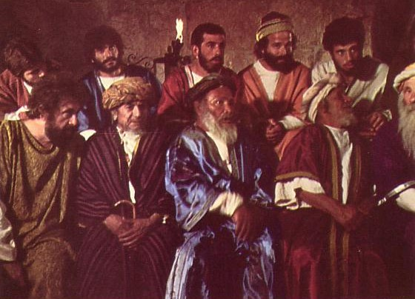
Penghakiman Ilegal terhadap Yesus
NTS 65
Pertemuan tertutup
Di rumah Kayafas
Di malam hari
Tidak ada dakwaan khusus
Tuduhan diubah
Tidak ada pembela
Kekerasan
Didakwa tanpa bukti

Slide 26
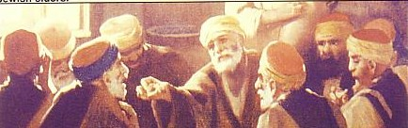
Siapakah pemuka agama Yahudi?
Pengacara?
Orang Saduki?
Orang Farisi?
Orang Herodian?
orang Lewi?
Ahli Taurat?
Imam Besar?
Kaum Essen?
Orang Zelot?
Bukan semuanya?

Slide 27
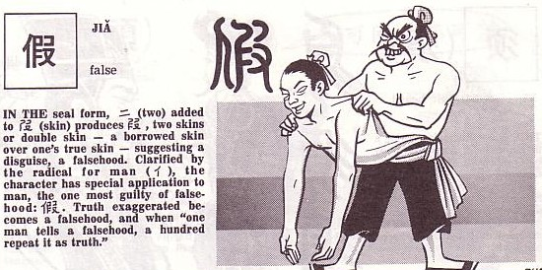
Orang Farisi dan Saduki tidak memiliki ketulusan
124

Slide 28
Kaum Essen
115
Apakah ancaman utama dari kaum Essen?
Siapakah yg disebut “kaum Essen” saat ini?

Slide 29

Yudaisme yang lebih asli ditemukan di padang gurun
Zelot
Essen

Slide 30
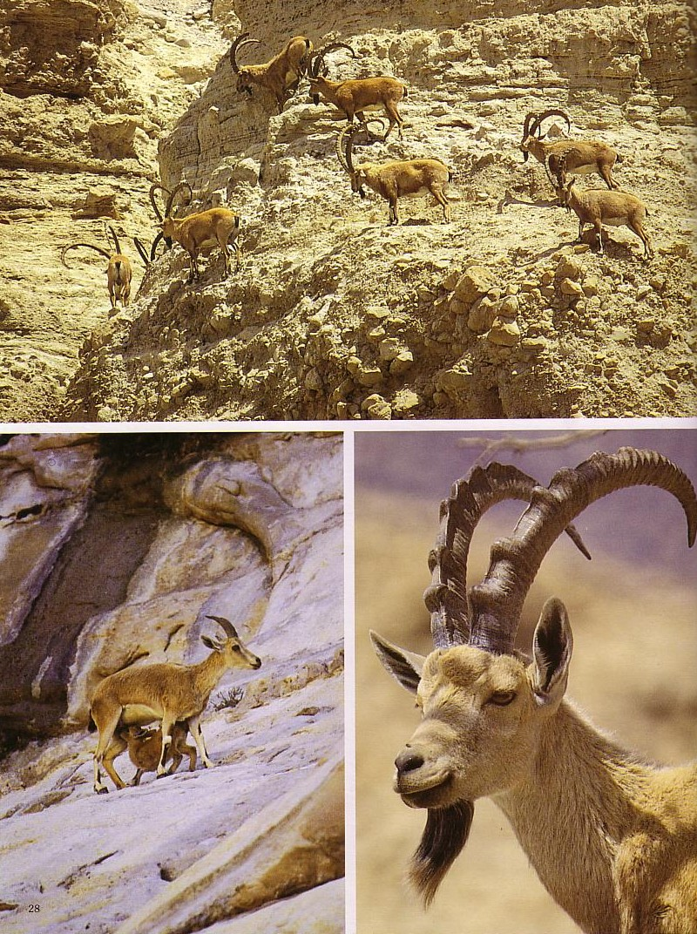
Daerah laut Mati hanya dihuni binatang hingga masa ketidakpuasan kaum Essen dan orang Zelot di Yerusalem
Kambing gunung
Antelop

Slide 31
The Jewish Sects
115a

Slide 32
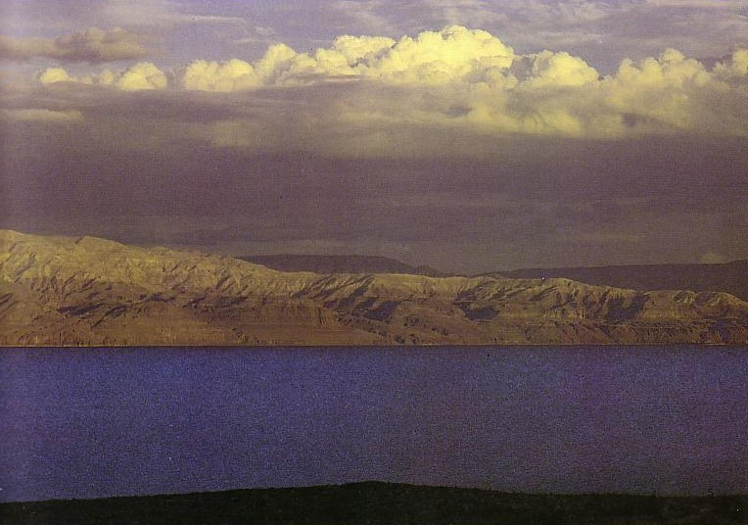
Essen
123
Kemungkinan berasal dari Hasidim, sama seperti orang Farisi, dimana nantinya mereka berpisah (1 Makabeus 2:42; 7:13) Mereka adalah orang-orang Yahudi yang sangat taat, yang ikut serta dalam pemberontakan Makabeus terhadap Siria sekitar 165-155 SM
1. Mereka menjunjung tinggi akan kemurnian hukum Taurat.
2. Mereka dikenal karena kepemilikan bersama atas harta benda mereka.
3. Mereka memiliki rasa tanggung jawab bersama yang sangat kuat.
4. Pemujaan sehari-hari sangat penting bersamaan dengan pembelajaran terhadap kitab Suci setiap hari.
Sekte Yahudi

Slide 33
Essen
123
Kemungkinan berasal dari Hasidim, sama seperti orang Farisi, dimana nantinya mereka berpisah (1 Makabeus 2:42; 7:13) Mereka adalah orang-orang Yahudi yang sangat taat, yang ikut serta dalam pemberontakan Makabeus terhadap Siria sekitar 165-155 SM
5. Mereka menuntut sumpah ketaatan.
6. Mereka membakar kurban di hari-hari raya
7. Pernikahan tidak dilarang, tapi dihindari.
8. Percaya pada takdir.
Jewish Sects

Slide 34
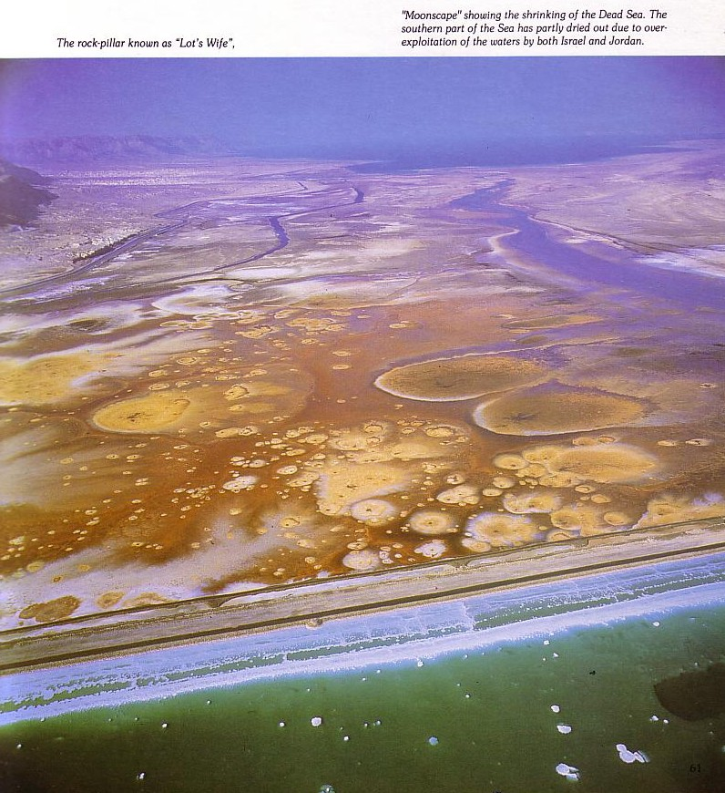
Laut Mati yang menyusut
Tampak berkurangnya pasokan air dari Israel dan sungai Yordan

Slide 35
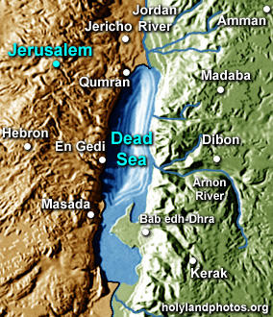
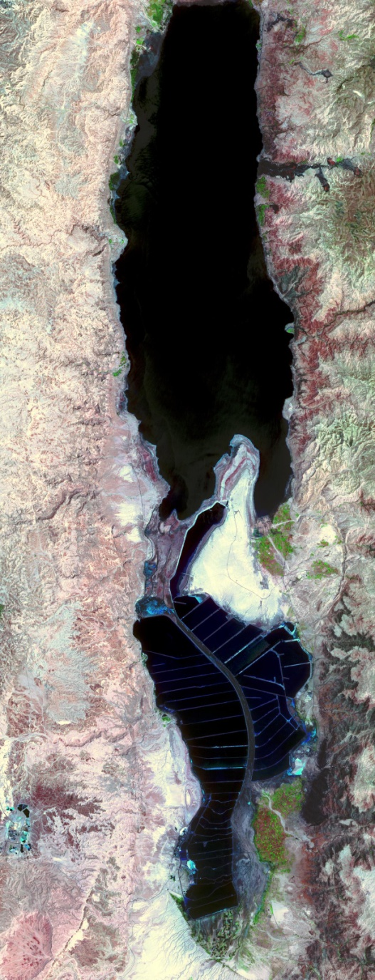
Laut Mati – Dulu dan sekarang
Abad Pertama
22 Mei 2006
Notes:
NASA/GSFC/METI/ERSDAC/JAROS, and U.S./Japan ASTER Science Team at http://asterweb.jpl.nasa.gov/gallery-detail.asp?name=deadsea

Slide 36
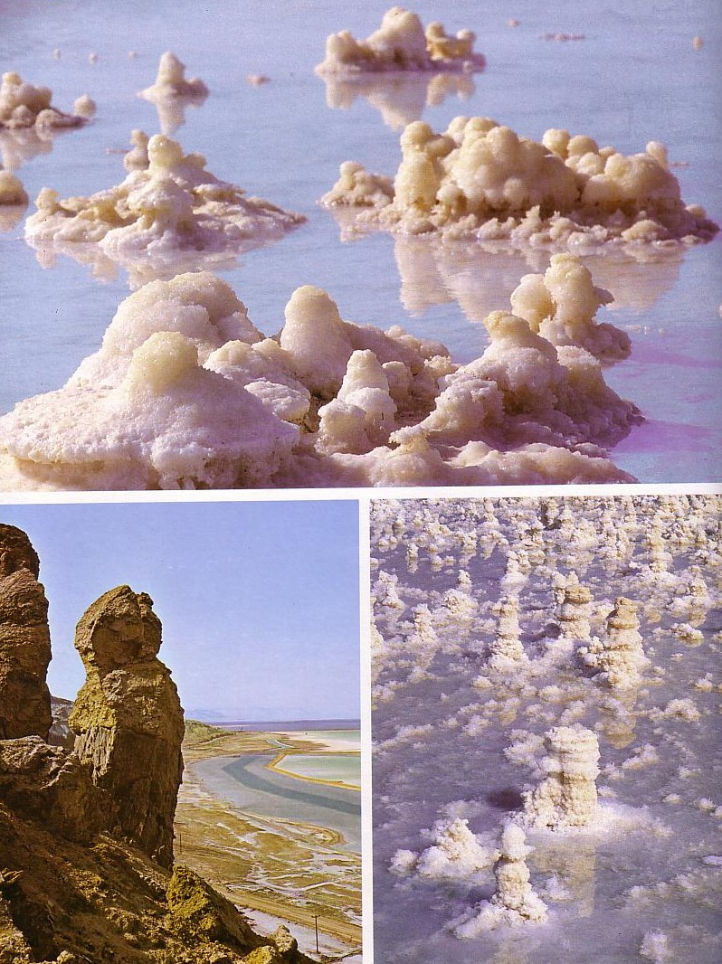

Laut Asin

Slide 37
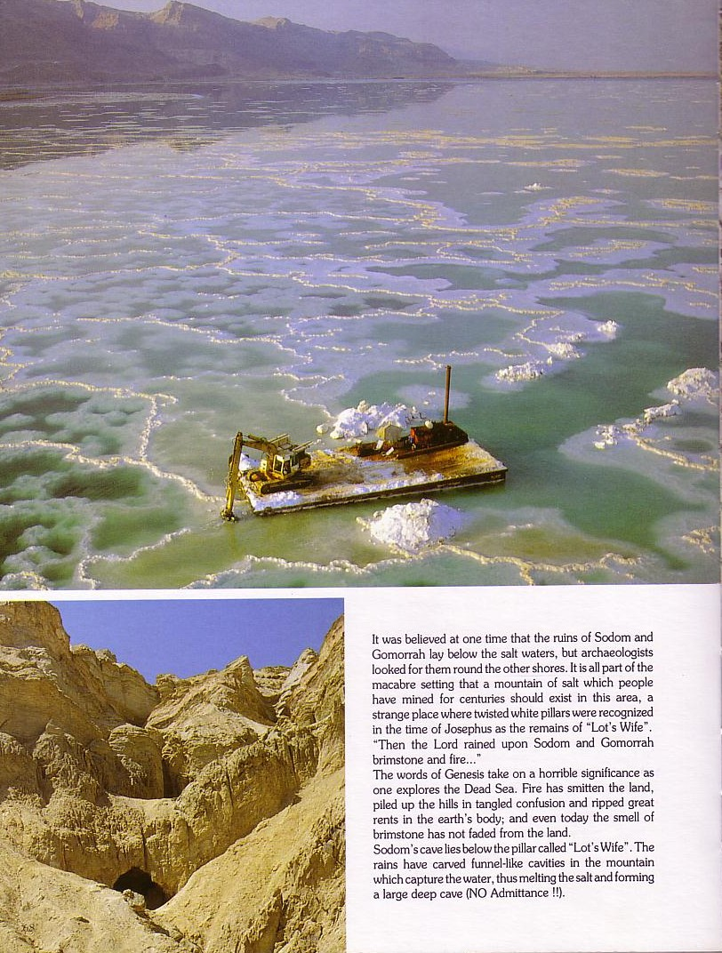
Bukit Sodom

Slide 38
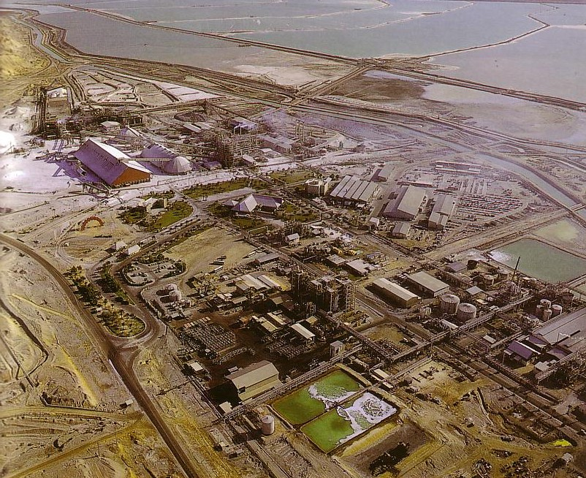
“Pekerjaan Laut Mati”
2 mil di selatan Bukit SodomTwo miles south of Mount Sodom
Tambang potasium, klorida, magnesium, brom, dll

Slide 39
Zelot
115
Apakah ancaman utama dari orang-orang Zelot?
Siapakah yg disebut “orang-orang Zelot” saat ini?

Slide 40
The Jewish Sects
115a

Slide 41
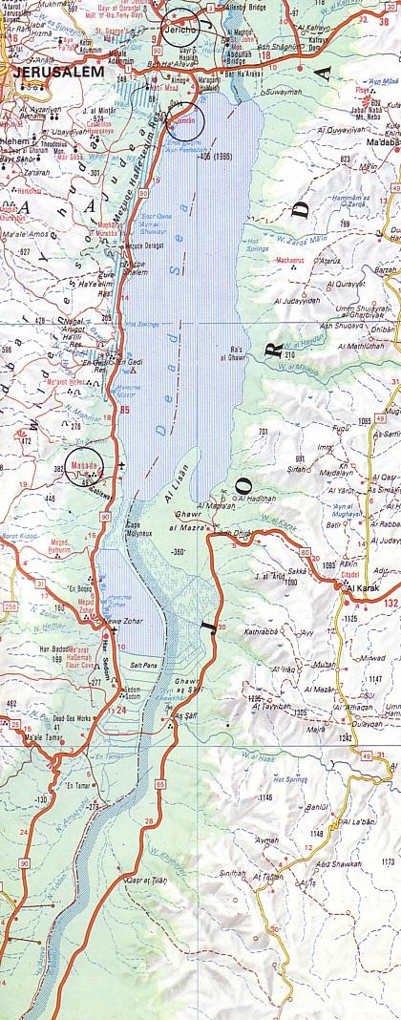
Zelot
123
Yerusalem
Mereka muncul pada saat Herodes Agung (6 SM)
Mereka mempertahankan tanah Masada setelah meninggalkan Yerusalem 73 M
Jewish Sects
Masada
Bible Visual Resource Book, 185

Slide 42
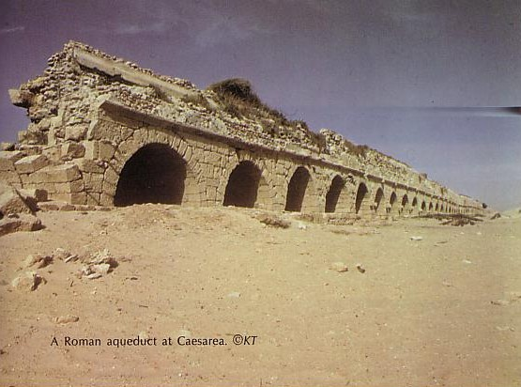
Kaum Zelot terancam dengan kebangkitan Romawi
123
Sekte Yahudi

Slide 43
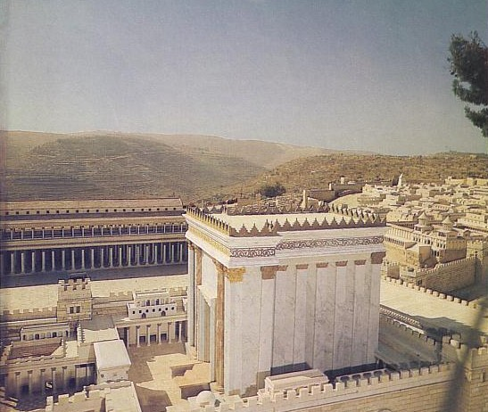
Orang-orang Zelot dikenal lewat Bait Suci mereka

Slide 44
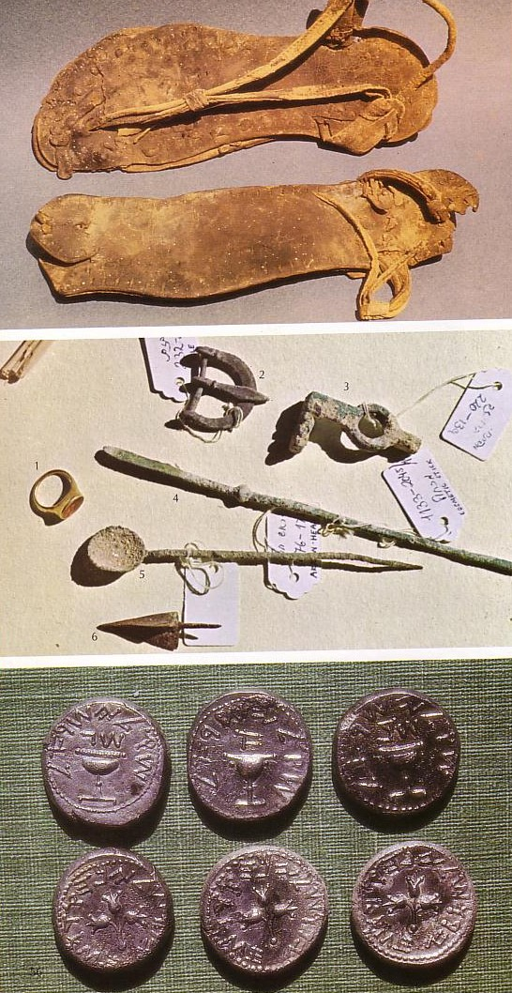
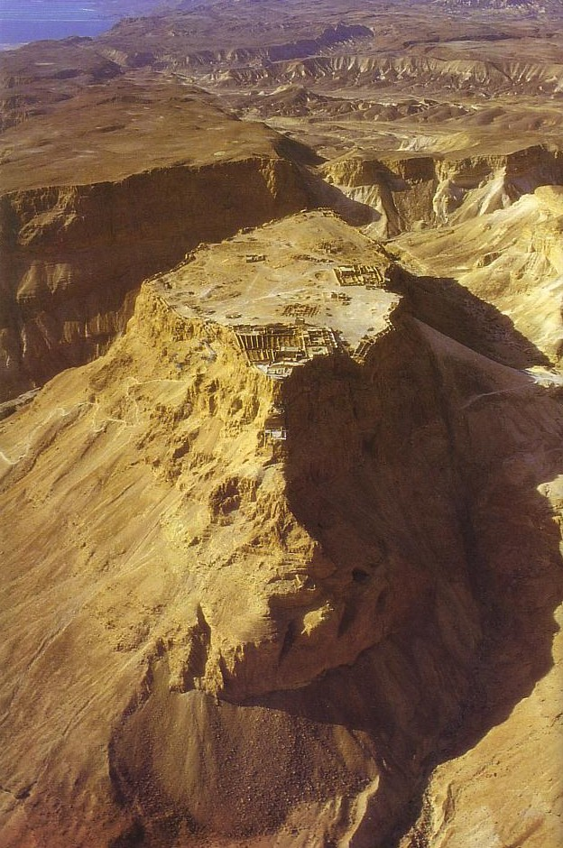
Zelot
123
Karakteristik
1. Mereka menolak membayar pajak kepada kaisar, menganggap bahwa kesetiaan diri hanya layak dipersembahkan kepada Tuhan.
Sekte Yahudi
Bible Visual Resource Book, 185

Slide 45
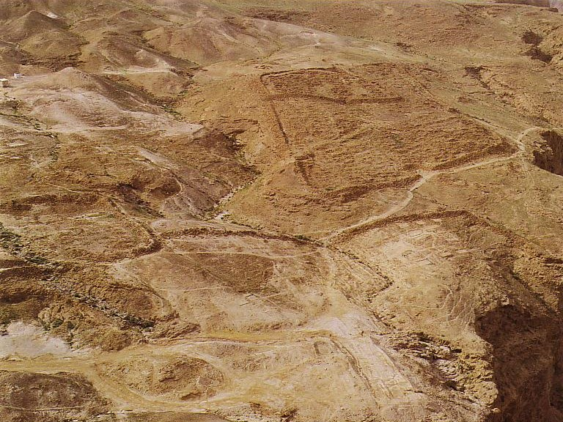
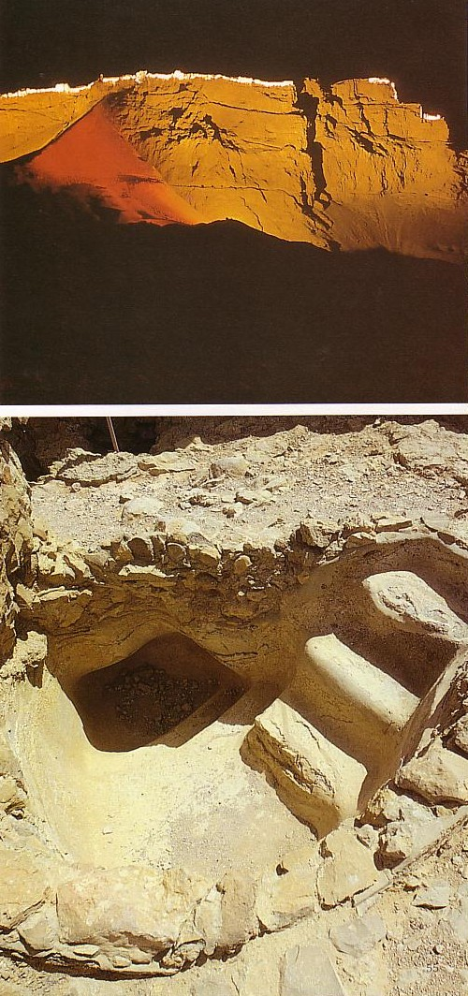
Zealot Loyalty
Karakteristik (Lanjutan):
2. Zelot bersumpah setia mempertahankan tradisi Yahudi
Kamp Romawi di Masada
Jewish Sects
“Mikveh” permandian ritual di Masada pada saat pengukuhan orang Zelot berdasarkan hukum Yahudi yang sangat ketat.
Bible Visual Resource Book, 185

Slide 46
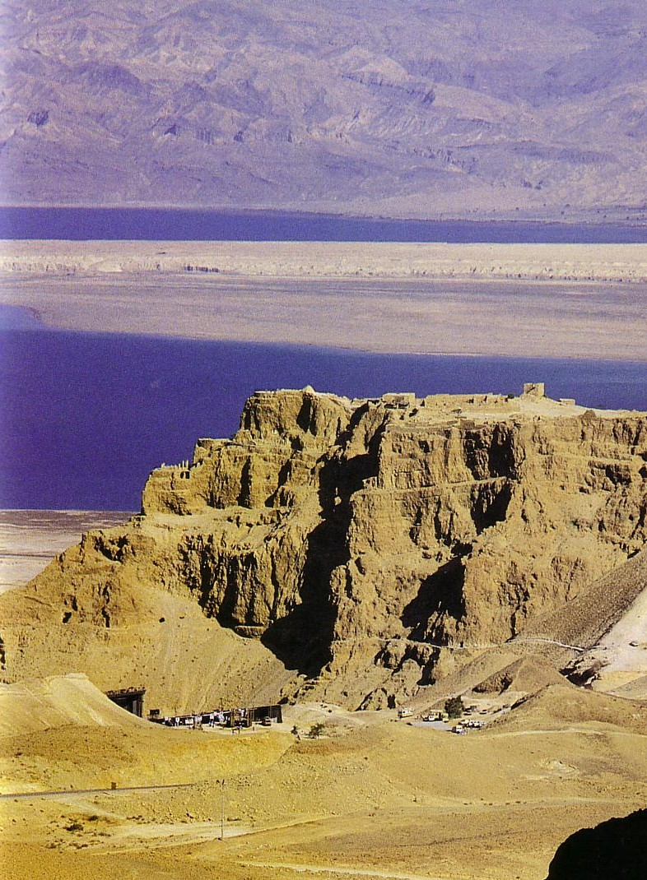
123
Karakteristik (lanjutan):
3. Zelot menolak penggunaan bahasa Yunani di Palestina.
4. Zelot meramalkan waktu datangnya keselamatan.
Sekte Yahudi
Bible Visual Resource Book, 185

Slide 47
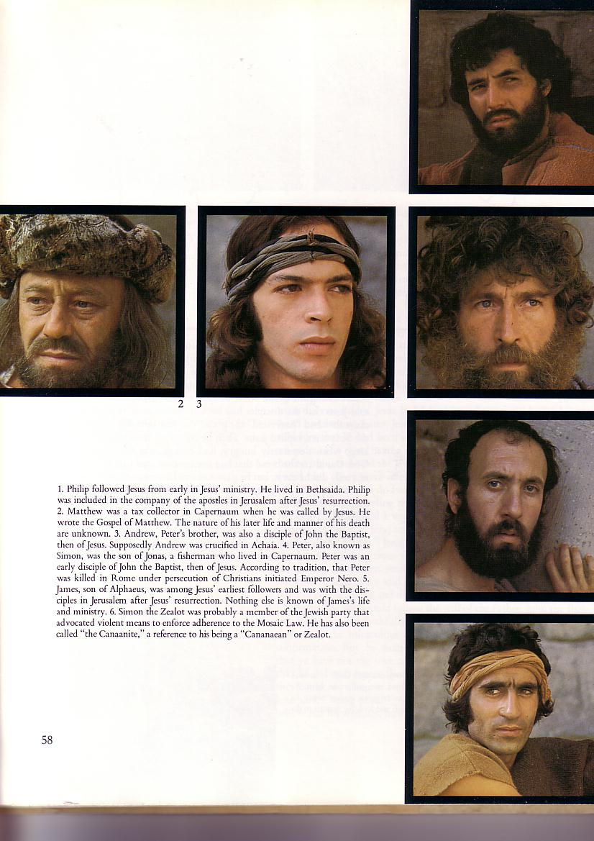
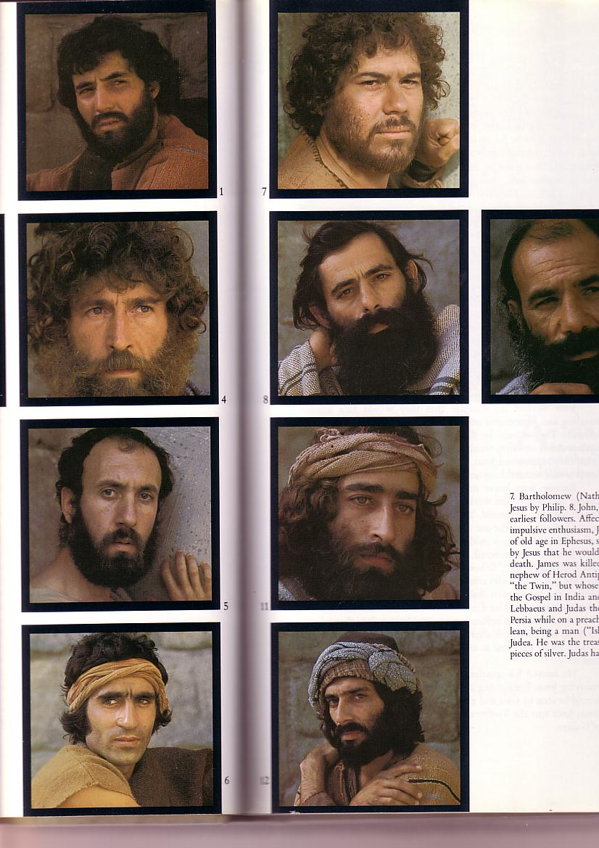
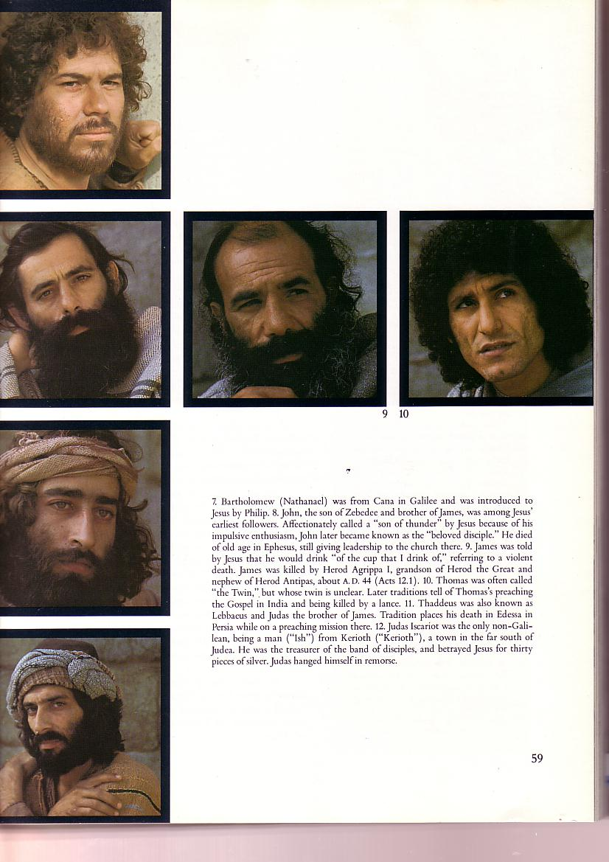
12 Rasul
Petrus
Yohanes
Yakobus
Bartolomeus
Andreas
Tadeus
Yakobus anak Alfeus
Tomas
Filipus
Yudas
Matius
Simon orang Zelot

Slide 48
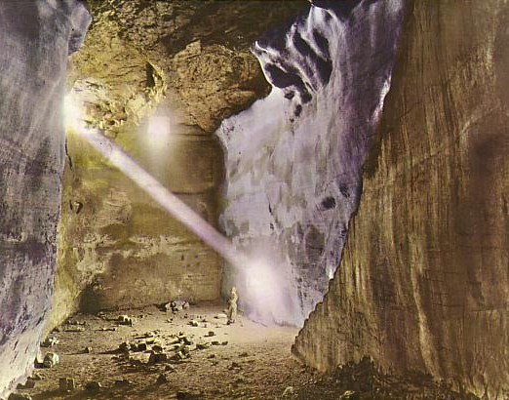
Tempat Penampungan Air Masada
9 buah tempat penampungan air raksasa di daerah bebatuan Masada
Menyediakan jutaan liter air untuk para pembela Zelot

Slide 49
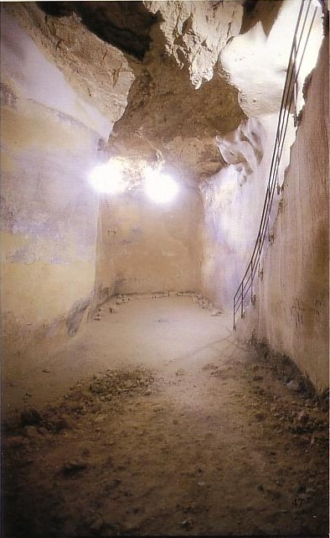

Tempat Penampungan Air Masada
Tangga menurun menuju ke dasar masing-masing tempat penampungan air.

Slide 50
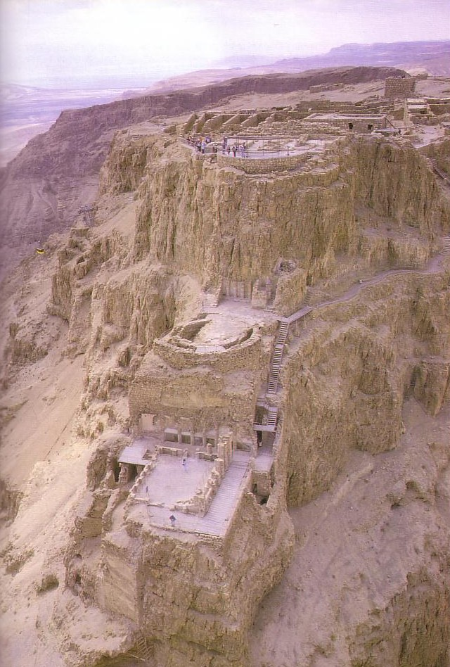
Istana Utara Herodes
Istana/benteng ini dikepung oleh orang-orang Zelot
Bagaiman? Seorang prajurit Romawi menjatuhkan pelindung kepalanya…

Slide 51
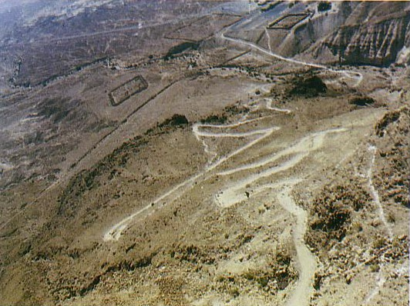
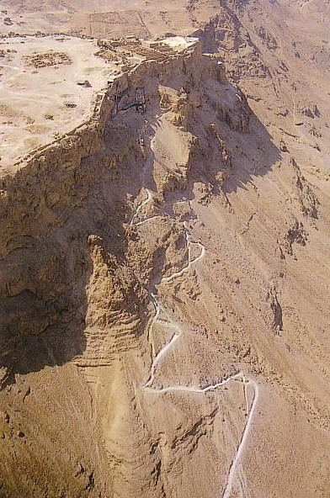
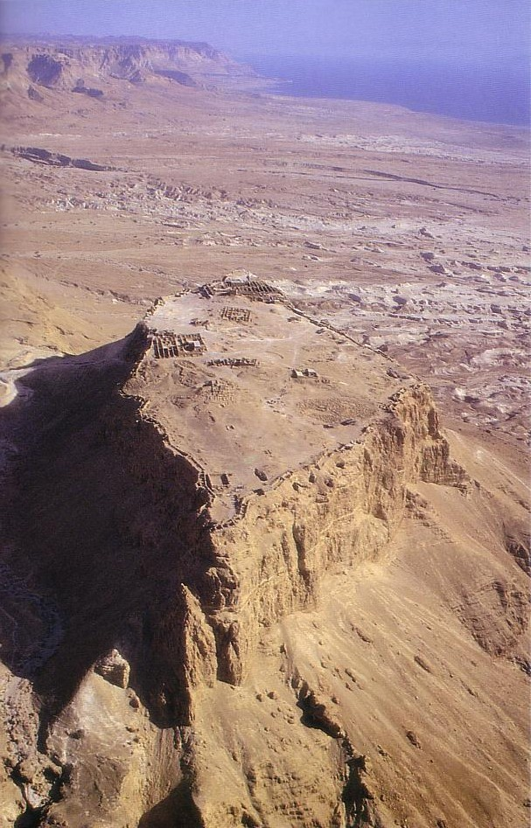
Bagaimana menuju ke Masada?
Jalan Ular

Slide 52
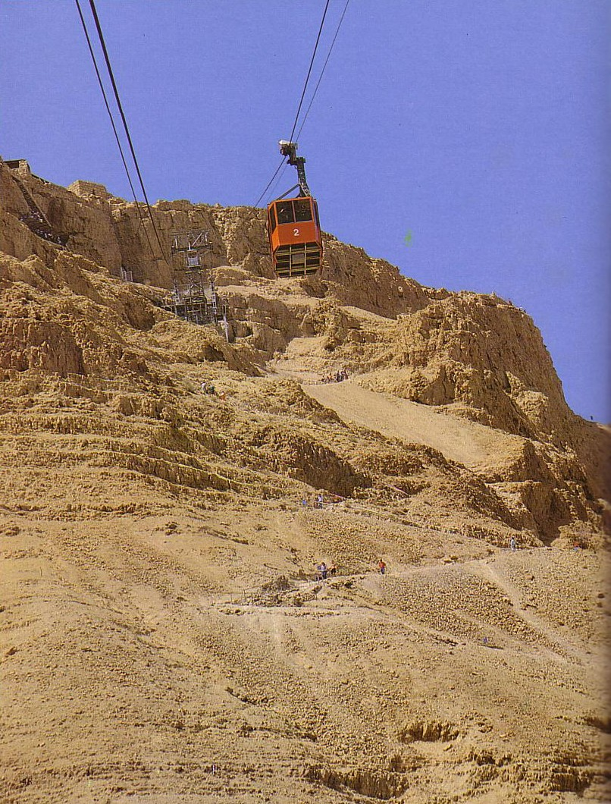

Bagaimana perjalanan ke Masada di masa modern ini?
Saat ini turis bisa menaiki Masada dengan “lift” buatan Swiss.

Slide 53
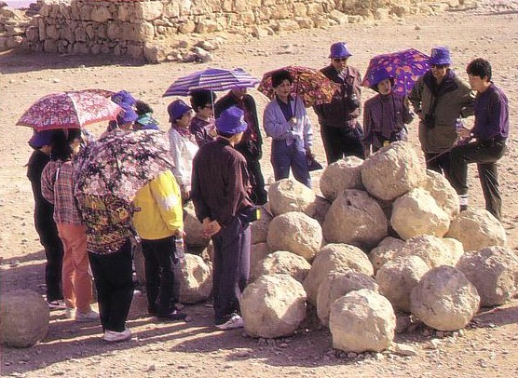
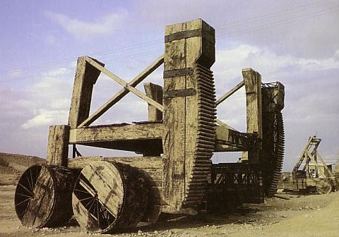
Kekerasan Romawi
Batu-batuan besar untuk menghancurkan tembok Masada dengan ketapel raksasa.

Slide 54
The Jewish Sects
115a

Slide 55
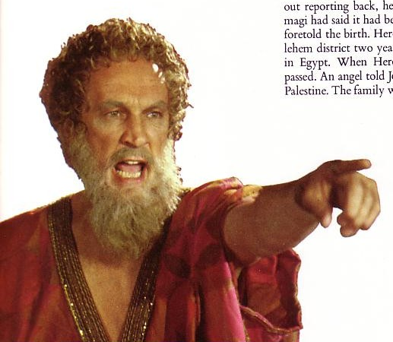
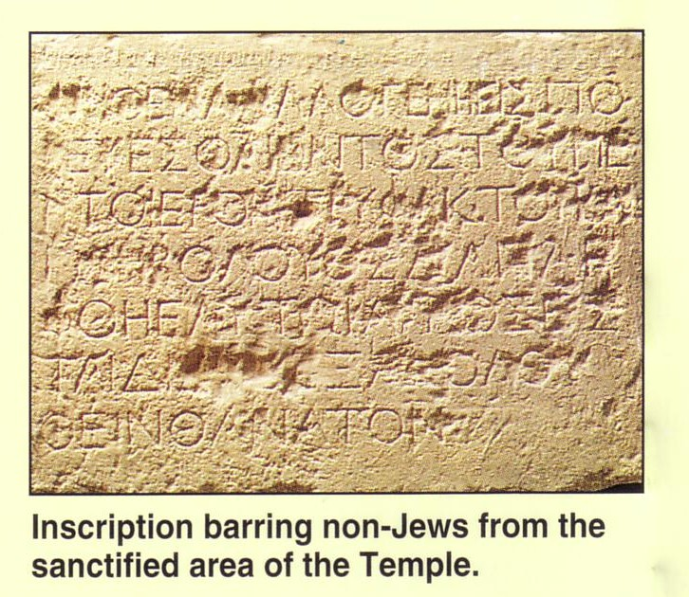
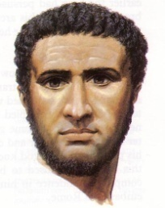

Pengikut Sicari vs. Herodian
125

Slide 56

Kaum Yahudi Diaspora
125
83%
17%

Slide 57

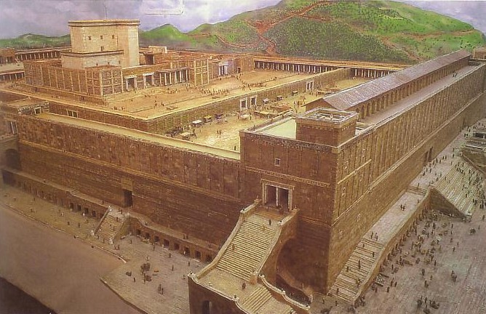

Perubahan-perubahan
Yudaisme Diaspora
125
Tempat ibadah diubah menjadi sinagoge

Slide 58


Perubahan-perubahan
Yudaisme Diaspora
125
Korban digantikan dengan pengajaran dan pengamatan akan Hukum Taurat

Slide 59


Perubahan-perubahan
Yudaisme Diaspora
125
Ritual agama digantikan dengan aturan etika

Slide 60


Perubahan-perubahan
Yudaisme Diaspora
125
Imam digantikan dengan para rabbi

Slide 61


Rabbi ⋘ Pemuridan ⋙ Yesus
126
Yang lain mencarinya
Hukum
Mengutip yang lain
Terkesan
Ibrani
Tidak terjangkau
Mencari yang lain
Dirinya sendiri
Kuasa
Diilhamkan
Aram
Pendekatan personal

Slide 62


Hari Sabat
126
Pentingnya hari Sabat
Tujuan
Dilema
Adaptasi pada kekristenan
Penekanan pada Hari Sabat
Hanas dan Kayafas

Slide 63
Black

Slide 64


Latar Belakang Perjanjian Baru— BibleStudyDownloads.org
Dapatkan slide ini tanpa biaya
Notes:
New Testament Backgrounds PPT in Bahasa Indonesia

